Slide 1
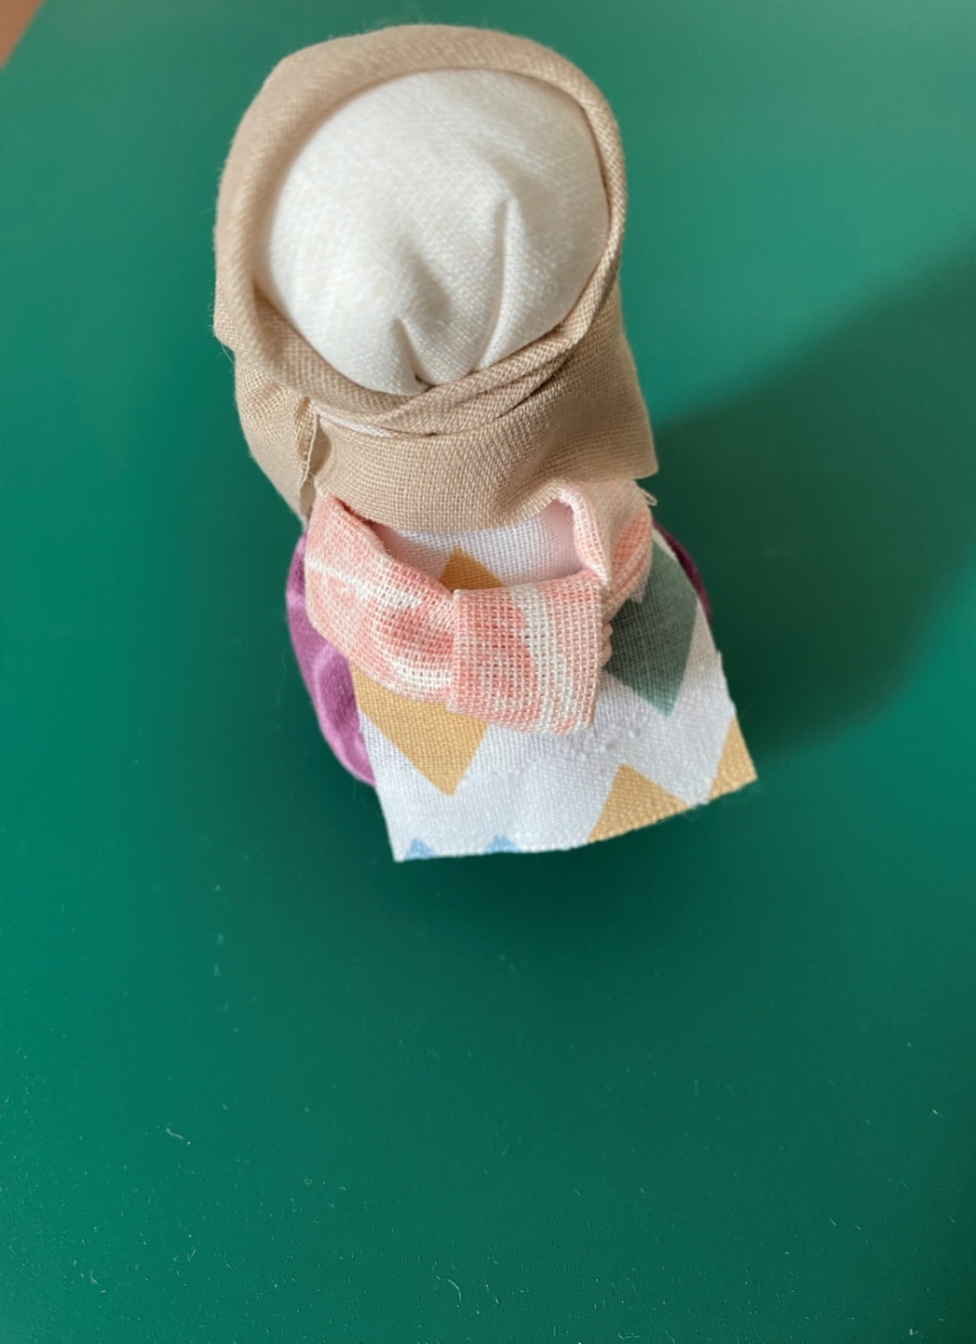
МБДОУ «Детский сад «Росинка»» мастер-класс для родителей и детей подготовительной группы по изготовлению куклы- Благополучницы «Денежница» Автор-составитель: Кузнецова Ольга Георгиевна воспитатель

Slide 2
Цель: обучение родителей и детей изготовлению народной тряпичной куклы-Благополучницы «Денежница». Задачи: -прививать любовь и интерес к русской народной культуре; -познакомить детей и родителей с разнообразием и назначением традиционной народной куклы в жизни людей; -познакомить с технологией изготовления куклы-благополучницы «Денежница» -привлечь родителей в творческую продуктивную деятельность

Slide 3
Вам потребуется кусочки хлопчатобумажной или льняной ткани: для головы 10*10 см; для рук 20*6 см; для юбки 15*15 см; для фартука 3*4 см; для платка 15*15 см; швейные нитки игла вата крупа монетка (5 руб) кружево или декоративная лента

Slide 4
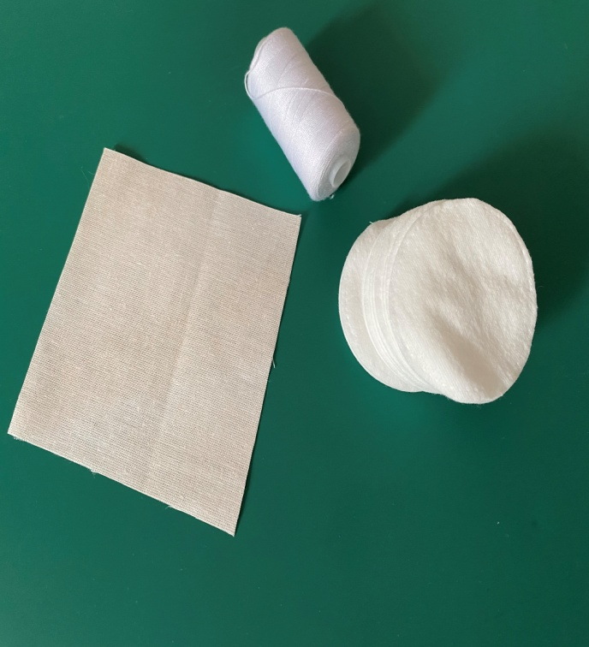
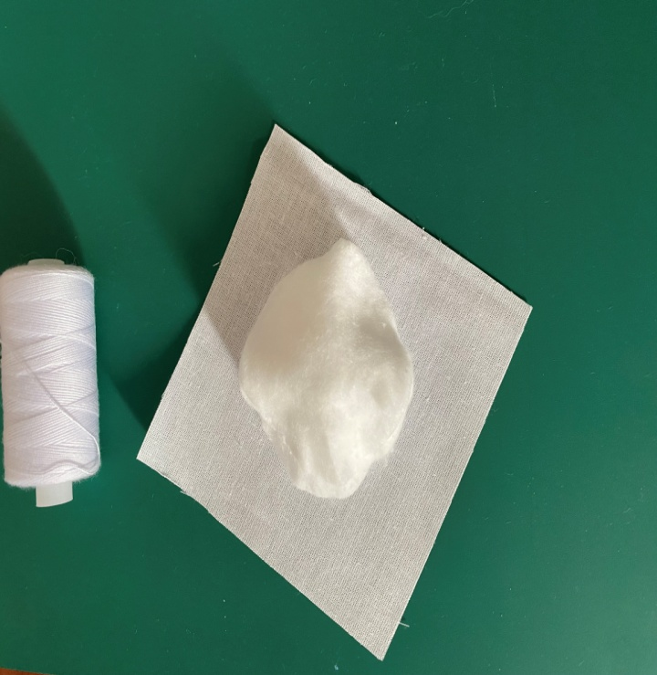
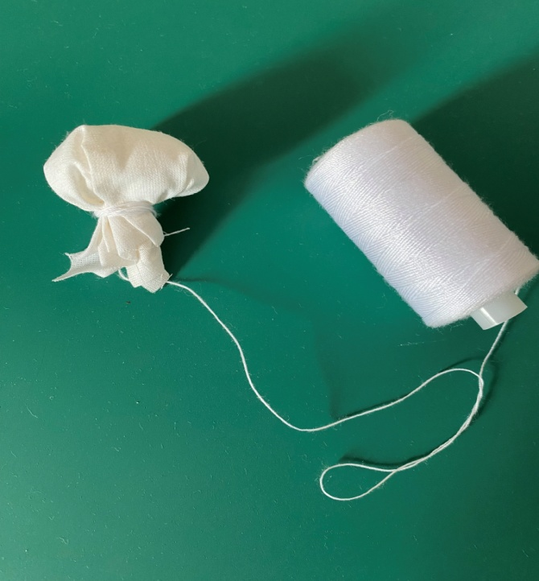
1. Формирование шеи и головы куклы

Slide 5
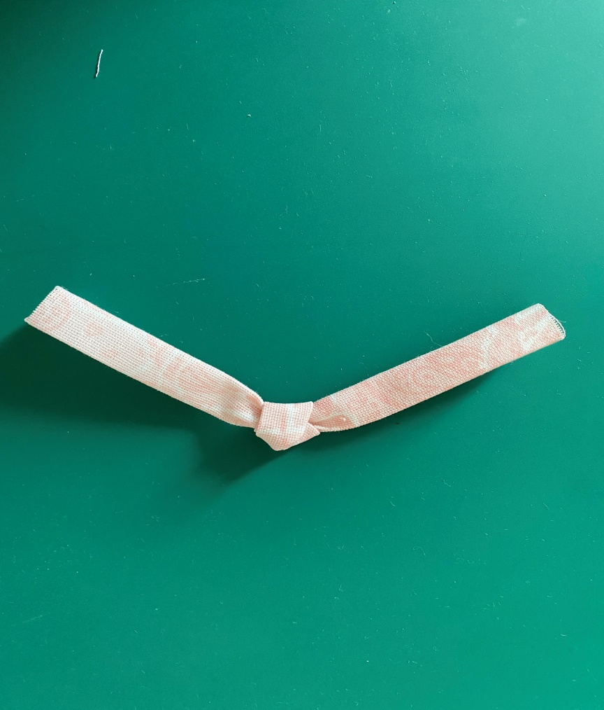
2. Изготовление ручек

Slide 6
3. Крепление ручек к голове

Slide 7
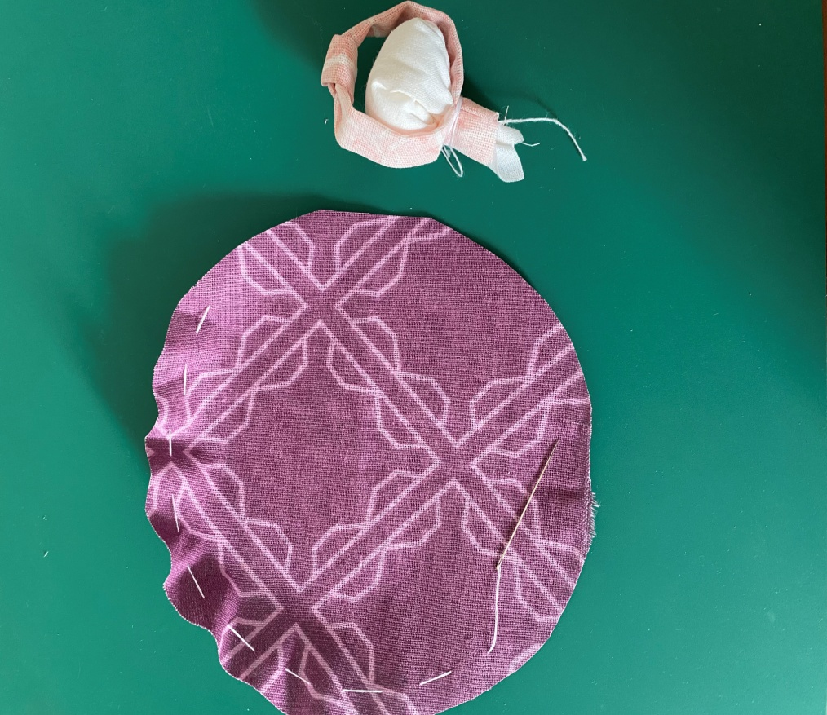
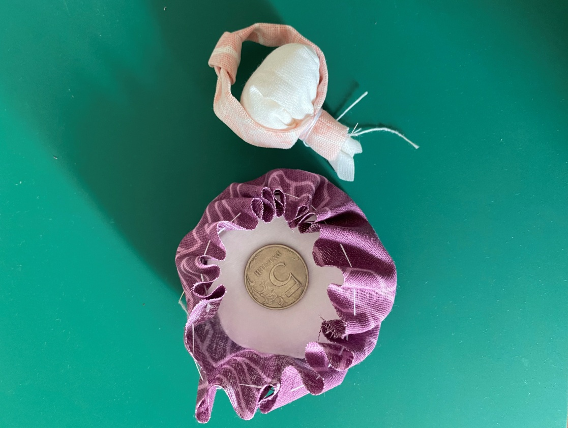
4. Набиваем юбку ватой или крупой, помещаем в юбку монетку.

Slide 8
5. Крепление головы к туловищу

Slide 9
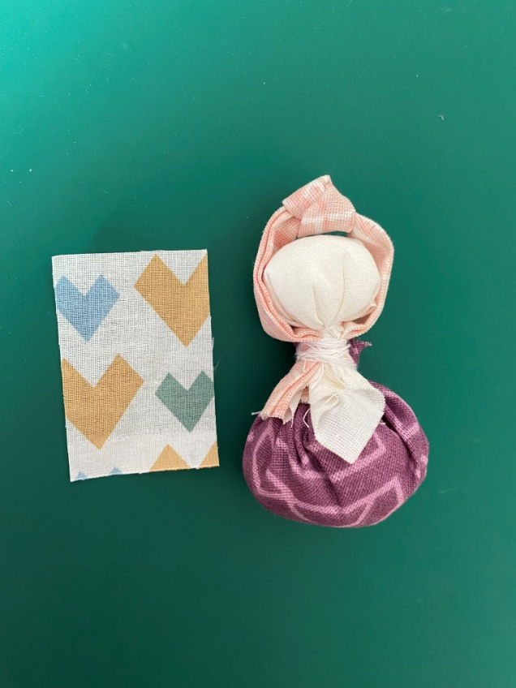
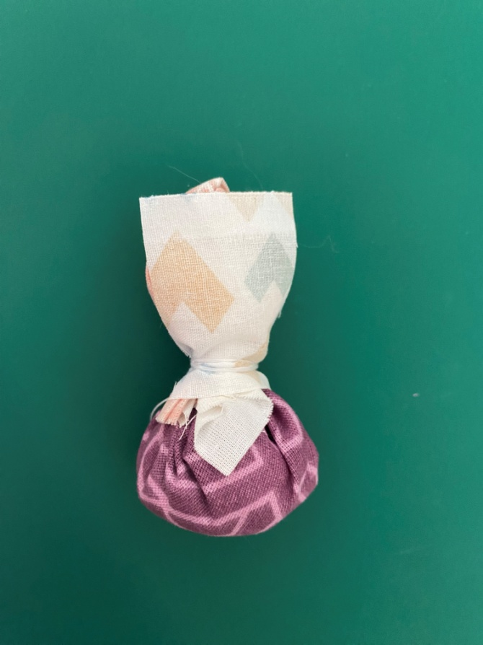
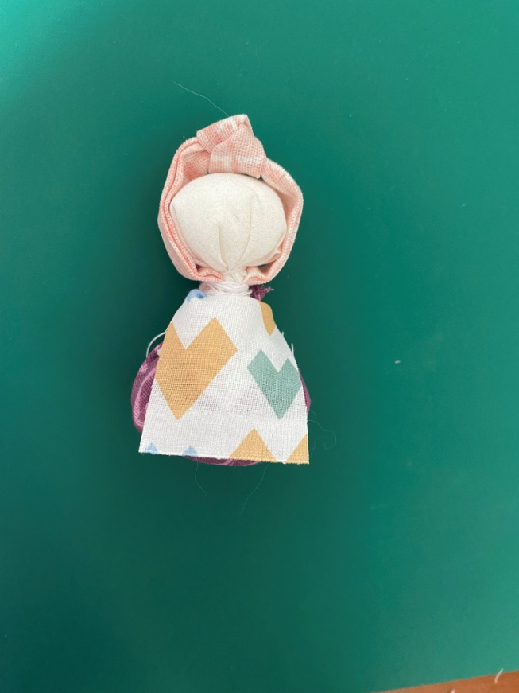
6. Заготовка деталей фартука, крепление к кукле

Slide 10
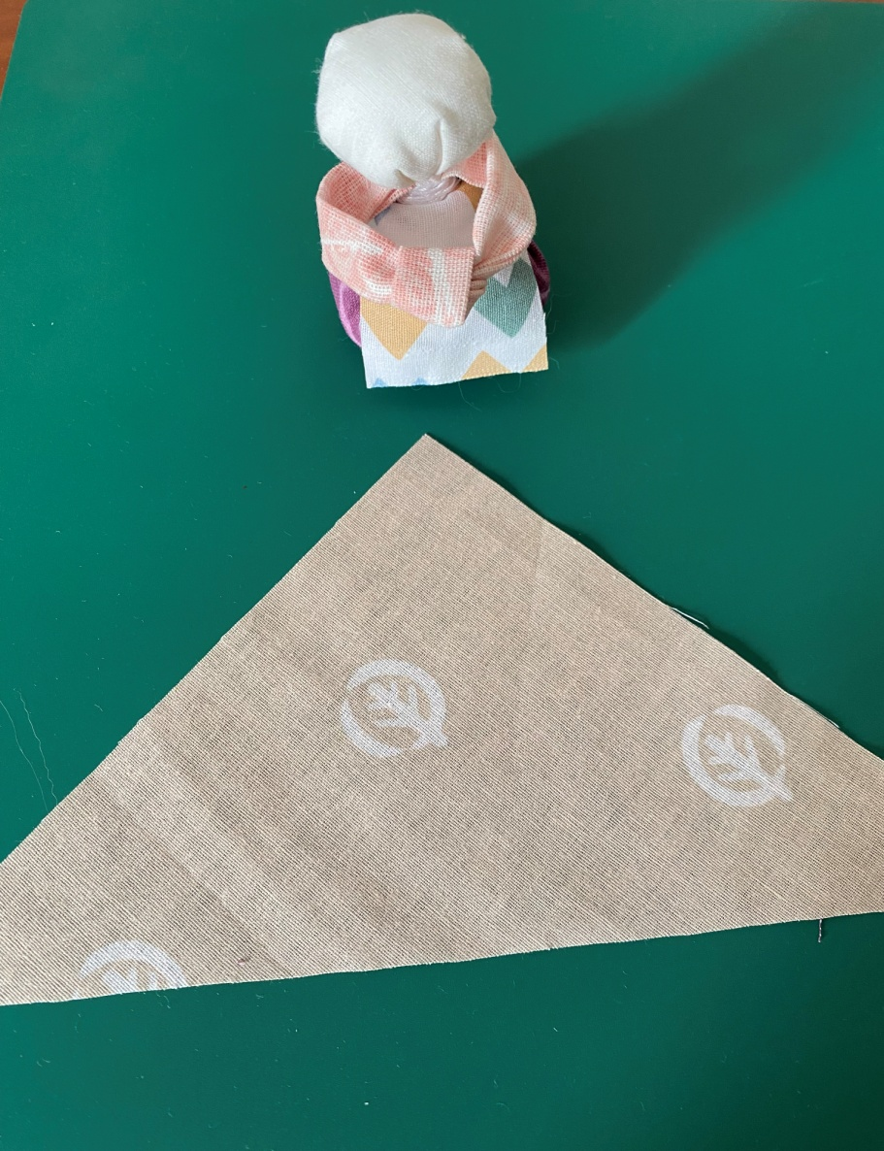
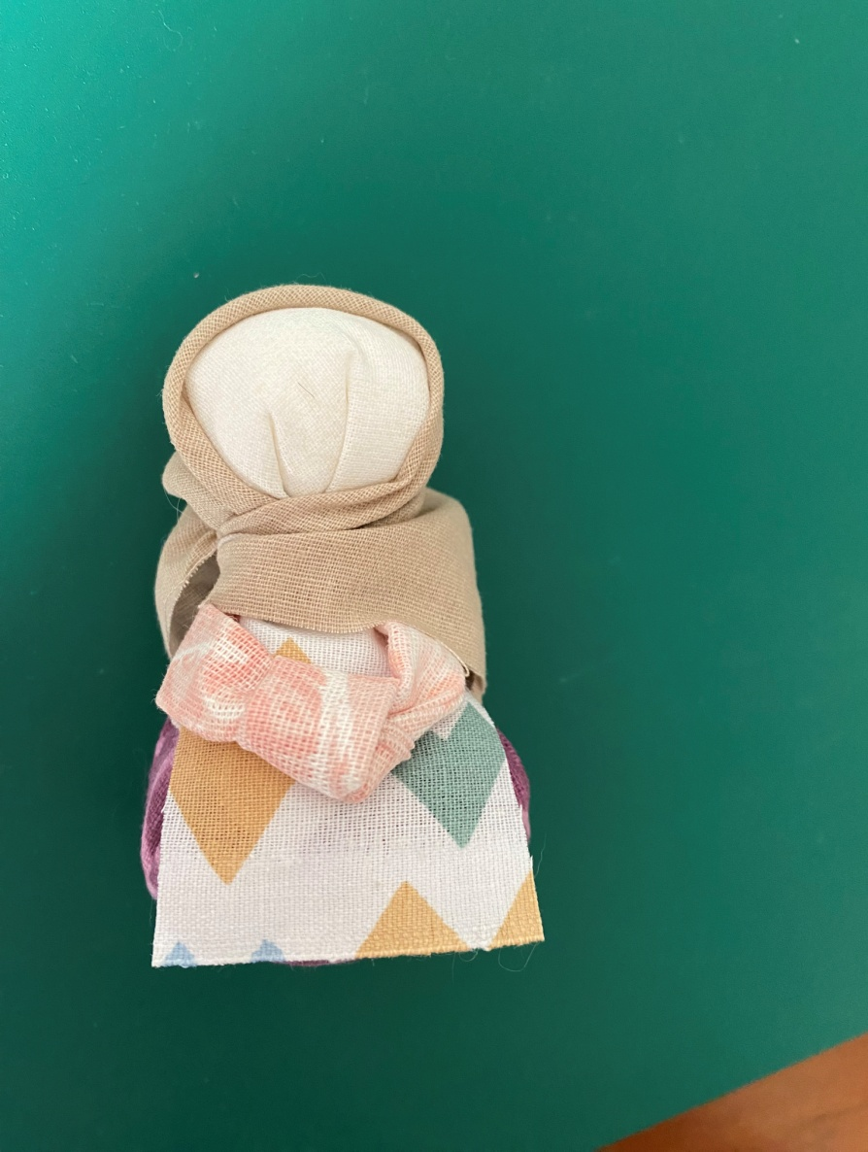
7. Выкраивание деталей платка

Slide 11
Кукла-Благополучница Готова!!!

